Slide 1
EXEMPLE DE GUIDE DE STYLE DE MARQUE
GUIDE DE STYLE DE MARQUE
©2022. Tous droits réservés Smartsheet Inc.
GUIDE DE STYLE DE MARQUE

Slide 2
sales@smartsheet.com
(844) 324-2360
smartsheet.com
/smartsheet
/entreprise/smartsheet-com
/@smartsheet
/smartsheet
/smartsheet
©2022. Tous droits réservés Smartsheet Inc.
RAPPORT DE PROJET
GUIDE DE STYLE DE MARQUE

Slide 3
TABLE DES MATIÈRES
1
5
Directives d'utilisation
Couleurs
2
6
Utilisation des DO smartsheet Marks
Logo
3
7
Utilisation des marques Smartsheet NE PAS faire
Clairance
4
8
Polices
Utilisation incorrecte
RAPPORT DE PROJET
GUIDE DE STYLE DE MARQUE | TABLE DES MATIÈRES

Slide 4
1. DIRECTIVES D'UTILISATION
Smartsheet Inc. (« Smartsheet ») possède de nombreuses marques de commerce, logos, dessins et marques de service (« Marques Smartsheet ») qu'elle utilise fréquemment pour identifier et promouvoir la marque Smartsheet. Ces conditions et directives (le « Guide ») régissent l'utilisation des Marques Smartsheet à des fins promotionnelles, publicitaires, de revente et similaires ou qui peuvent être approuvées par Smartsheet. À moins que vous n'ayez un accord écrit distinct avec Smartsheet qui spécifie l'utilisation des marques Smartsheet, toute utilisation des marques Smartsheet est soumise au présent Guide.
Smartsheet vous accorde une licence limitée non transférable, non exclusive et libre de redevances pour utiliser les marques Smartsheet, comme indiqué dans ce guide. Votre utilisation des Marques Smartsheet, y compris toute licence qui aurait pu être autrement convenue par écrit, ne vous accorde aucun droit de propriété sur les Marques Smartsheet, y compris, mais sans s'y limiter, les logos, dessins ou autres documents similaires. Smartsheet conserve tous les droits, titres et intérêts relatifs aux documents de Smartsheet Marks, y compris les droits de propriété intellectuelle y afférents. Toute utilisation des Marques Smartsheet doit être accompagnée d'un avis indiquant clairement que les Marques Smartsheet sont des marques de commerce de Smartsheet Inc.
Vous n'afficherez pas les Marques Smartsheet d'une manière qui implique que vous êtes lié, associé ou affilié à, sponsorisé ou approuvé par Smartsheet, ou d'une manière qui pourrait raisonnablement être interprétée comme suggérant que votre contenu, site Web, produit ou service, a été créé, approuvé ou édité par Smartsheet, ou représente les points de vue ou opinions de Smartsheet.
Vous ne pouvez utiliser les Marques Smartsheet que d'une manière conçue pour maintenir les normes, la qualité et la réputation les plus élevées associées aux Marques Smartsheet, et d'une manière véridique, exacte, équitable et non trompeuse. Vous n'utiliserez pas smartsheet Marks pour dénigrer Smartsheet ou les produits ou services smartsheet.
Smartsheet se réserve le droit, à sa seule discrétion, de résilier ou de modifier votre autorisation d'afficher les Marques Smartsheet et de prendre des mesures contre toute utilisation qui n'est pas conforme au présent Guide, qui enfreint tout droit de propriété intellectuelle ou autre droit de Smartsheet, ou qui viole la loi applicable.
DIRECTIVES D'UTILISATION
RAPPORT DE PROJET

Slide 5
1. DIRECTIVES D'UTILISATION suite
Vous acceptez de ne pas contester ou aider d'autres personnes à contester les Marques Smartsheet (sauf dans la mesure où une telle restriction est interdite par la loi applicable), et vous acceptez de ne pas enregistrer ou tenter d'enregistrer des noms de domaine, des marques de commerce, des noms commerciaux ou d'autres caractéristiques de marque distinctives qui sont similaires à celles de Smartsheet.
Les marques Smartsheet sont fournies « en l'état » et Smartsheet décline toute garantie expresse ou implicite par la loi concernant les marques Smartsheet, y compris les garanties d'absence de contrefaçon. En aucun cas, Smartsheet ne pourra être tenu responsable envers vous de l'objet du présent Guide en vertu d'une théorie de responsabilité, y compris pour tout dommage direct, indirect, accessoire, spécial, consécutif, punitif, exemplaire ou autre découlant du présent Guide ou de l'utilisation des Marques Smartsheet. Cette limitation s'applique même si Smartsheet était ou aurait dû être au courant ou informé de la possibilité de tels dommages et nonobstant tout manquement à l'objectif essentiel de tout recours limité énoncé dans les présentes.
Vous ne pouvez pas céder vos droits ou déléguer vos obligations en vertu du présent Guide sans le consentement écrit préalable de Smartsheet. Le présent Guide n'a pas pour but de bénéficier, ni ne sera réputé donner lieu à des droits sur un tiers. Le présent Guide sera régi et interprété conformément aux lois de l'État de Washington, sans égard aux principes de conflit de lois. Le lieu de tout litige ou réclamation découlant de ou en relation avec ce guide sera dans le comté de King, Washington. Les parties sont des entrepreneurs indépendants. Aucune des parties ne sera considérée comme un employé, un agent, un partenaire ou un représentant légal de l'autre à quelque fin que ce soit et aucune des deux parties n'aura le droit, le pouvoir ou l'autorité de créer une obligation ou une responsabilité au nom de l'autre. La renonciation par Smartsheet à une violation de l'une des dispositions des présentes ne sera pas considérée ou considérée comme une renonciation à la disposition elle-même. Si une disposition du présent Guide est jugée contraire à la loi par un tribunal compétent, cette disposition doit être modifiée et interprétée de manière à atteindre au mieux les objectifs de la disposition originale dans toute la mesure permise par la loi et les autres dispositions du présent Guide resteront pleinement en vigueur.
DIRECTIVES D'UTILISATION
RAPPORT DE PROJET

Slide 6
1. DIRECTIVES D'UTILISATION suite
Smartsheet apprécie votre coopération avec ces directives de marque Smartsheet et votre utilisation appropriée de la propriété intellectuelle de Smartsheet. Si vous trouvez un site Web qui utilise une marque Smartsheet de manière inappropriée, veuillez contacter Smartsheet. Pour plus d'informations concernant les marques Smartsheet ou le portefeuille de propriété intellectuelle de Smartsheet, veuillez contacter legal@smartsheet.com.
DIRECTIVES D'UTILISATION
RAPPORT DE PROJET

Slide 7
2. Utilisation des do smartsheet marks
Utilisez toujours la forme et l'orthographe appropriées de la marque.
Distinguez les marques de commerce du texte environnant avec une majuscule appropriée (lettres initiales en majuscules ou toutes les lettres en majuscules), en italique ou entre guillemets.
Utilisez toujours la marque comme un adjectif, pas comme un nom ou un verbe. Par exemple:
Utilisation correcte : « L'utilisation de la plate-forme logicielle en tant que service Smartsheet est de plus en plus adoptée à l'échelle de l'entreprise. »
Utilisation inappropriée : « Smartsheet est de plus en plus adopté à l'échelle de l'entreprise. »
Incluez une attribution de la propriété de Smartsheet sur ses marques de commerce dans la section des avis de crédit de votre produit, de la documentation du produit ou de toute autre communication sur le produit. Par exemple : « Smartsheet, le logo Smartsheet et la coche sont des marques commerciales ou des marques déposées de Smartsheet Inc. aux États-Unis et dans d'autres pays. »
UTILISATION DES MARQUES SMARTSHEET DO'S
RAPPORT DE PROJET

Slide 8
3. Utilisation des marques Smartsheet NE PAS FAIRE
Ne modifiez pas une marque de commerce au pluriel.
Ne traduisez pas une marque dans une langue étrangère.
Ne modifiez pas une marque de commerce de quelque manière que ce soit, y compris par le biais d'identifiants visuels ou de polices non approuvées.
N'utilisez pas ou n'enregistrez pas de marques similaires aux marques Smartsheet qui prêtent à confusion.
N'abrégez pas une marque de commerce en tant qu'acronyme, sauf s'il peut y avoir un acronyme autorisé Smartsheet.
Ne pas utiliser en relation avec des produits ou des services sur des supports qui peuvent être explicites, vulgaires, offensants ou qui violent de quelque manière que ce soit la loi applicable.
UTILISATION DES MARQUES SMARTSHEET NE PAS FAIRE
RAPPORT DE PROJET

Slide 9
4. Couleurs
Bleu ardoise - Foncé
Collaboration Bleu
Vert de soutien
Bleu honnête
Sortilège:
RVB:
CMJN:
Pantone:
#455264
69 / 82 / 100
31 / 18 / 0 / 61
7545 C
Sortilège:
RVB:
CMJN:
Pantone:
#003059
0 / 48 / 89
100 / 46 / 0 / 65
295 C
Sortilège:
RVB:
CMJN:
Pantone:
#349D73
52 / 157 / 115
67 / 0 / 27 / 38
2417 C
Sortilège:
RVB:
CMJN:
Pantone:
#2A75D1
42 / 117 / 209
80 / 44 / 0 / 18
2386 C
COULEURS
RAPPORT DE PROJET

Slide 10
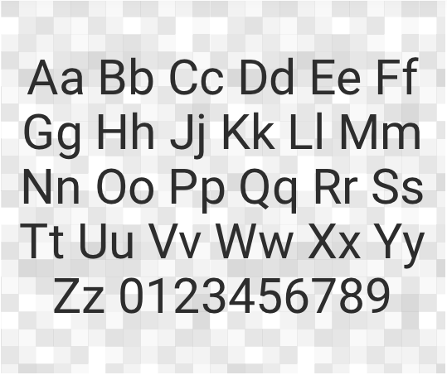
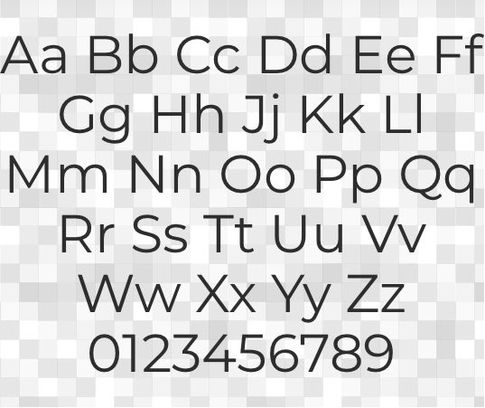
5. Polices
Montserrat
Roboto
POLICES
RAPPORT DE PROJET

Slide 11
6. Logo
Le logo Smartsheet a une signification et un but. Il représente un outil de travail et une réalisation. Il transmet la réussite dans la réalisation du travail, le succès et la satisfaction. Notre logo est notre première impression. Vous trouverez ci-dessous tous les traitements acceptés du logo.
Disposition horizontale
Disposition verticale
Mot-symbole
Le logotype sans logomark doit être utilisé exclusivement dans l'application.
Logomark (icône)
LOGO
RAPPORT DE PROJET

Slide 12
7. Autorisation
Donnez au logo de la place pour respirer. Le logo doit avoir un espace libre autour de l'ensemble du verrouillage. Cela fournira un espacement approprié pour ses ascendants de caractères. Vous trouverez ci-dessous le montant minimum de dégagement, mais il est préférable d'en faire plus.
CLAIRANCE
RAPPORT DE PROJET

Slide 13
8. Utilisation incorrecte
Veuillez utiliser les logos tels qu'ils sont fournis dans ces directives. Ne modifiez pas le logo Smartsheet.
Fausser
Changer les couleurs
Recréer
Ne pas biaiser ou mettre à l'échelle de manière disproportionnée
Ne changez pas les couleurs
Ne faites pas de modifications, d'ajouts ou de substitutions
Ajouter des effets
Modifier l'orientation
Utiliser des arrière-plans occupés
N'ajoutez pas d'ombres portées, de contours ou de biseaux
Ne modifiez pas l'orientation
Ne placez pas sur des arrière-plans compliqués
UTILISATION INCORRECTE
RAPPORT DE PROJET

Slide 14
DÉMENTI Tous les articles, modèles ou informations fournis par Smartsheet sur le site Web sont fournis à titre de référence uniquement. Bien que nous nous efforcions de maintenir les informations à jour et correctes, nous ne faisons aucune déclaration ou garantie d'aucune sorte, expresse ou implicite, quant à l'exhaustivité, l'exactitude, la fiabilité, la pertinence ou la disponibilité en ce qui concerne le site Web ou les informations, articles, modèles ou graphiques connexes contenus sur le site Web. Toute confiance que vous accordez à ces informations est donc strictement à vos propres risques.

